Slide 1
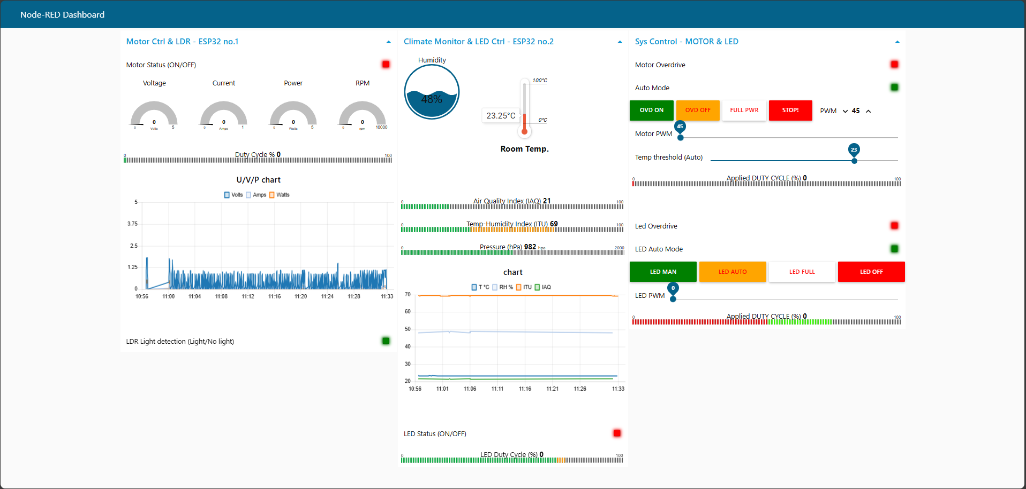
Sistem distribuit de monitorizare si control
Codreanu Dan

Slide 2
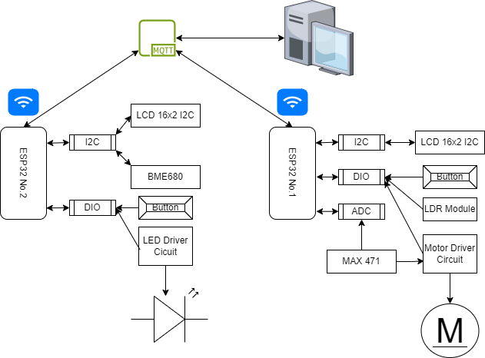
Schema bloc

Slide 3
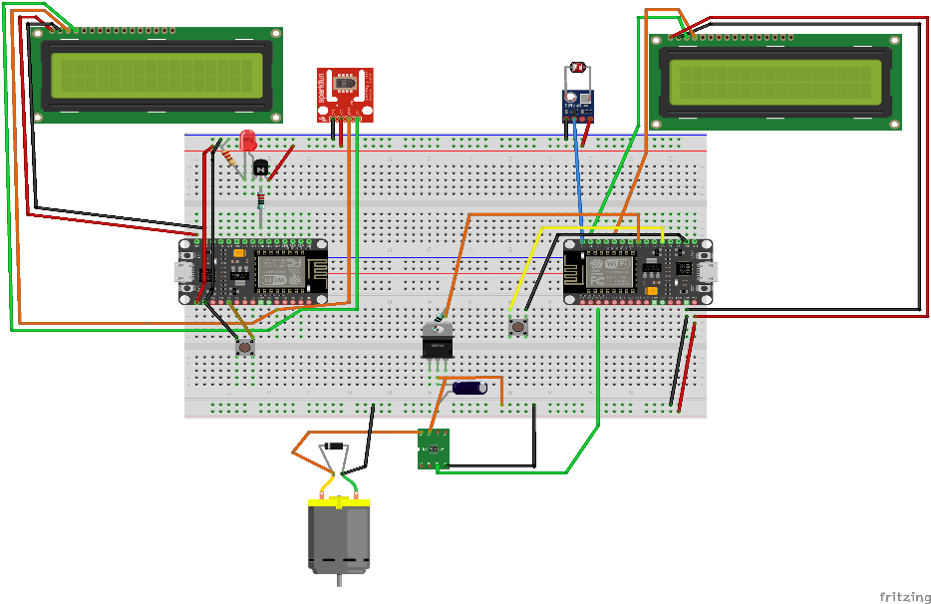
Implementare fizica

Slide 4
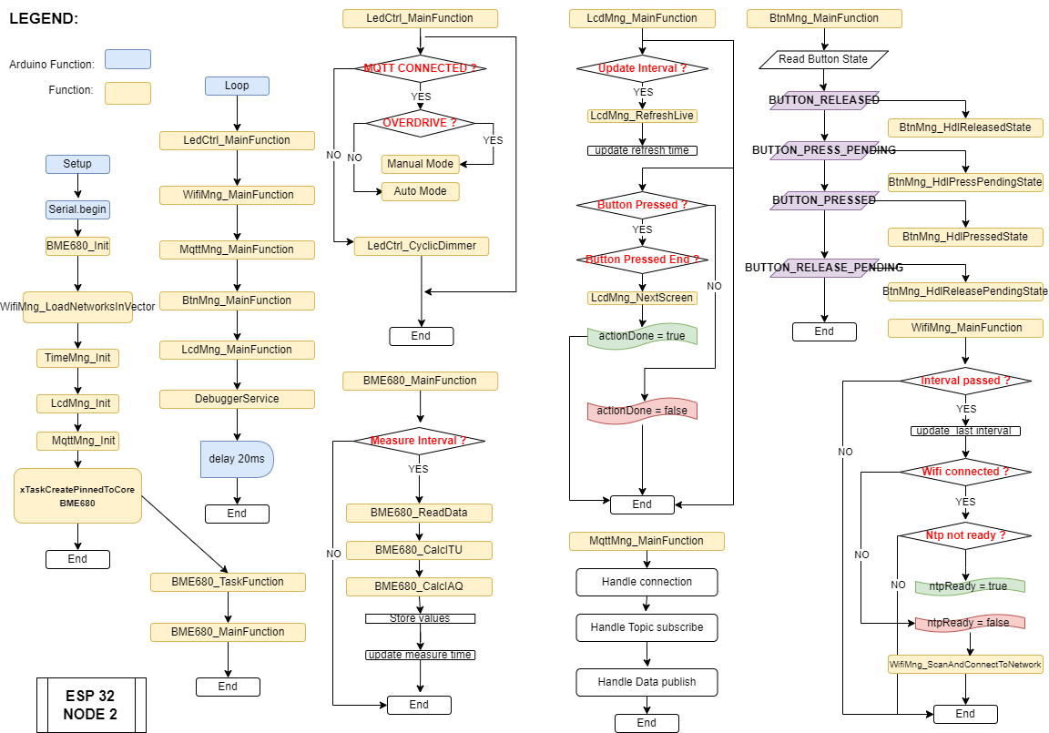
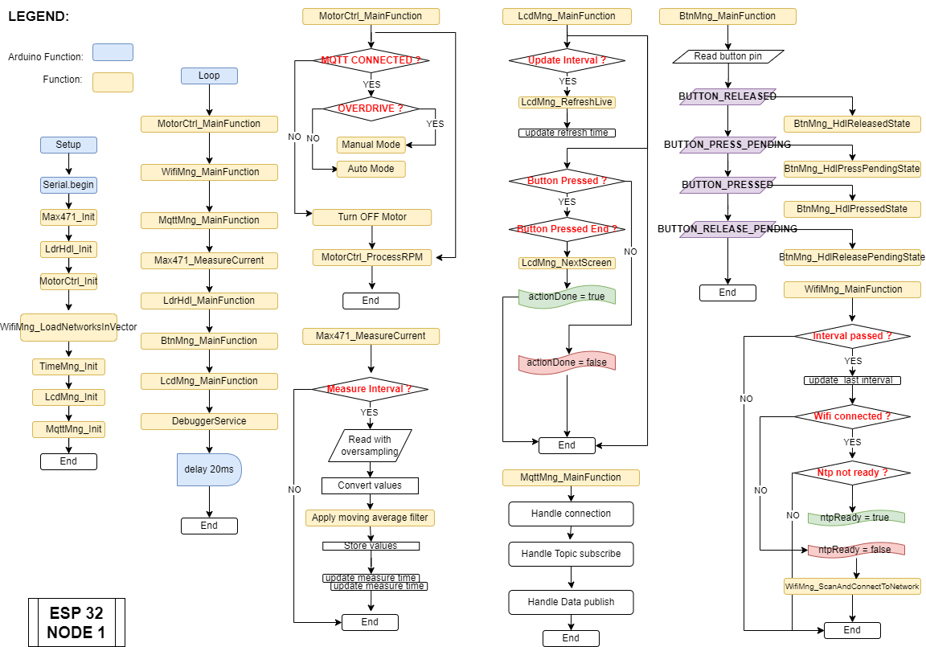
Aplicatie Nod 1
Aplicatie Nod 2

Slide 5
Panou comanda

Slide 6
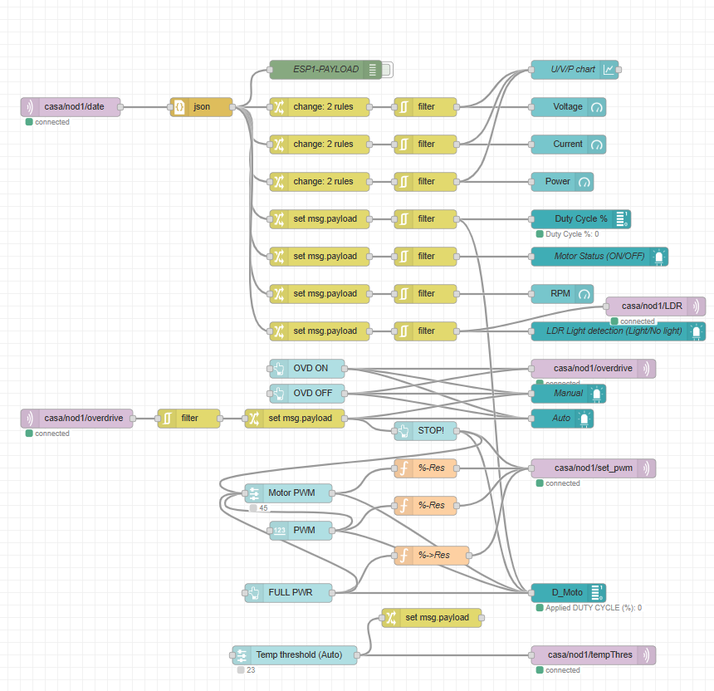
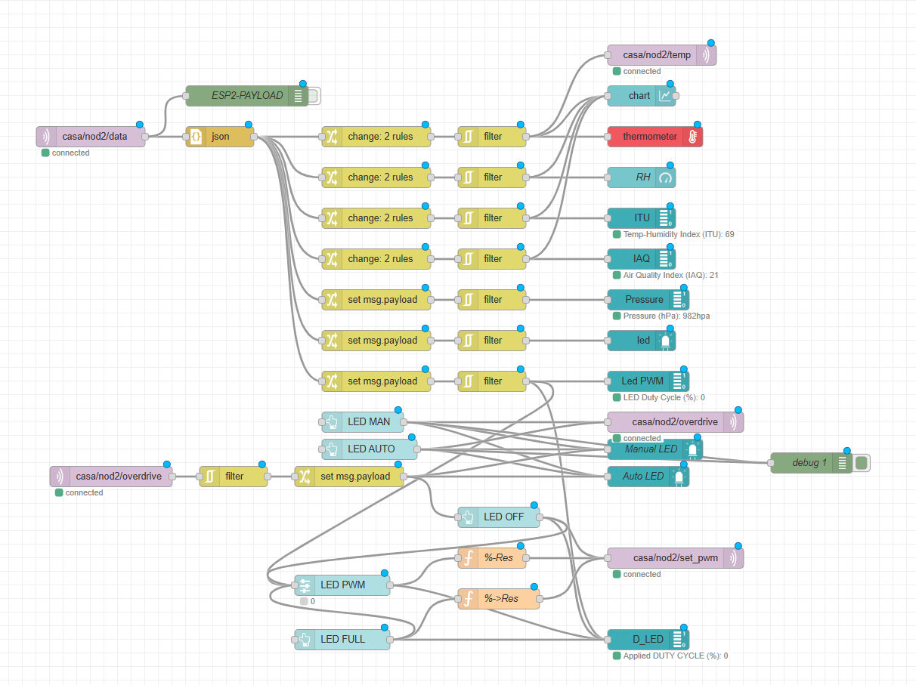
Flow Nod 1
Flow Nod 2

Slide 7
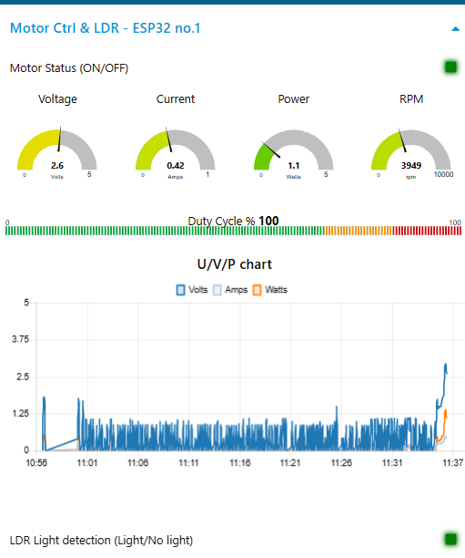

Slide 8
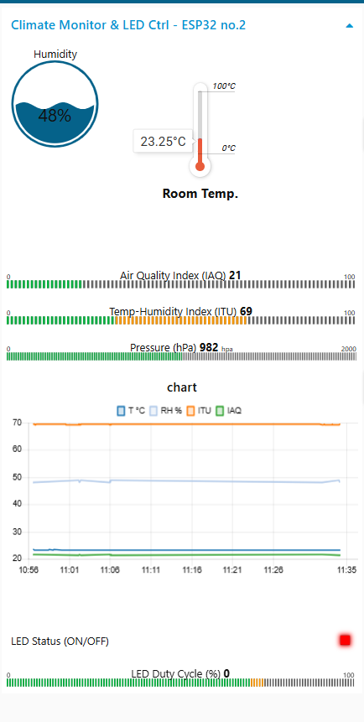

Slide 9
